Slide 1


Insomnia
Introdução ao consumo de APIs Rest

Slide 2
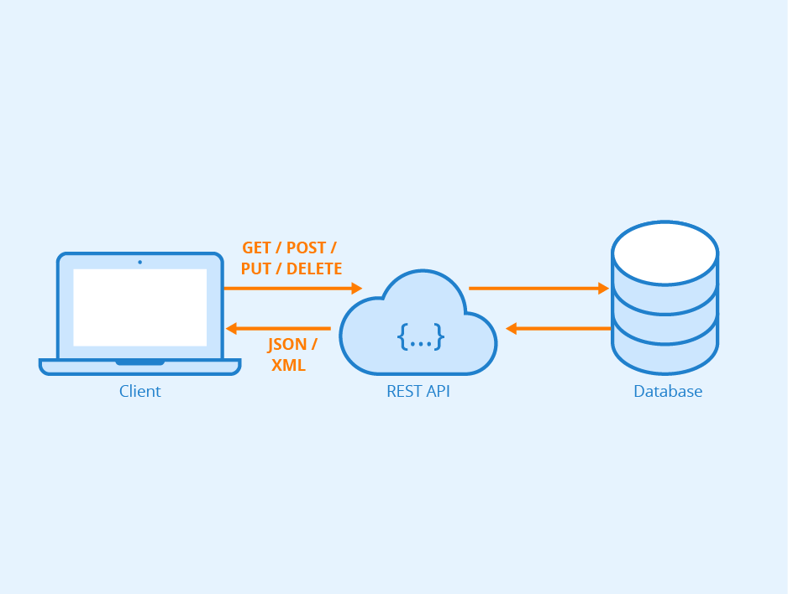

O que é uma API?
Application Programming Interface que do inglês, pode ser compreendida como uma interface de programação de aplicação.
API é um conjunto de normas que possibilita a comunicação entre plataformas através de uma série de padrões e protocolos.
Simplificando
As APIs são um tipo de “ponte” que conectam aplicações

Slide 3
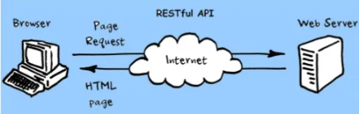
O que é Rest?
REST é um modelo arquitetural de transferência de estado de recursos entrar aplicações que desejam se comunicar. Trabalha com base no protocolo HTPP para:
Realizar a comunicação entre aplicação servidor e aplicação cliente
Padronizar como são feitas as requisições e repostas entre aplicações
Manipular recursos em um servidor

Slide 4
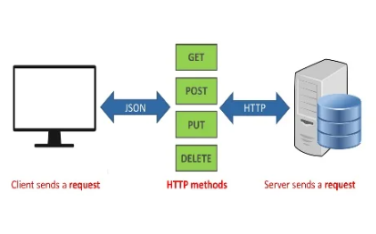
Comunicação em Rest
O modelo REST utilizar dos métodos HTTP para estabelecer a comunicação e manipular os recursos do servidor:
GET: Utilizado para buscar e obter informações.
POST: Utilizado para enviar informações.
PUT: Utilizado para enviar informações a um recurso já existente.
DELETE: Utilizado para remover um recurso do servidor.

Slide 5
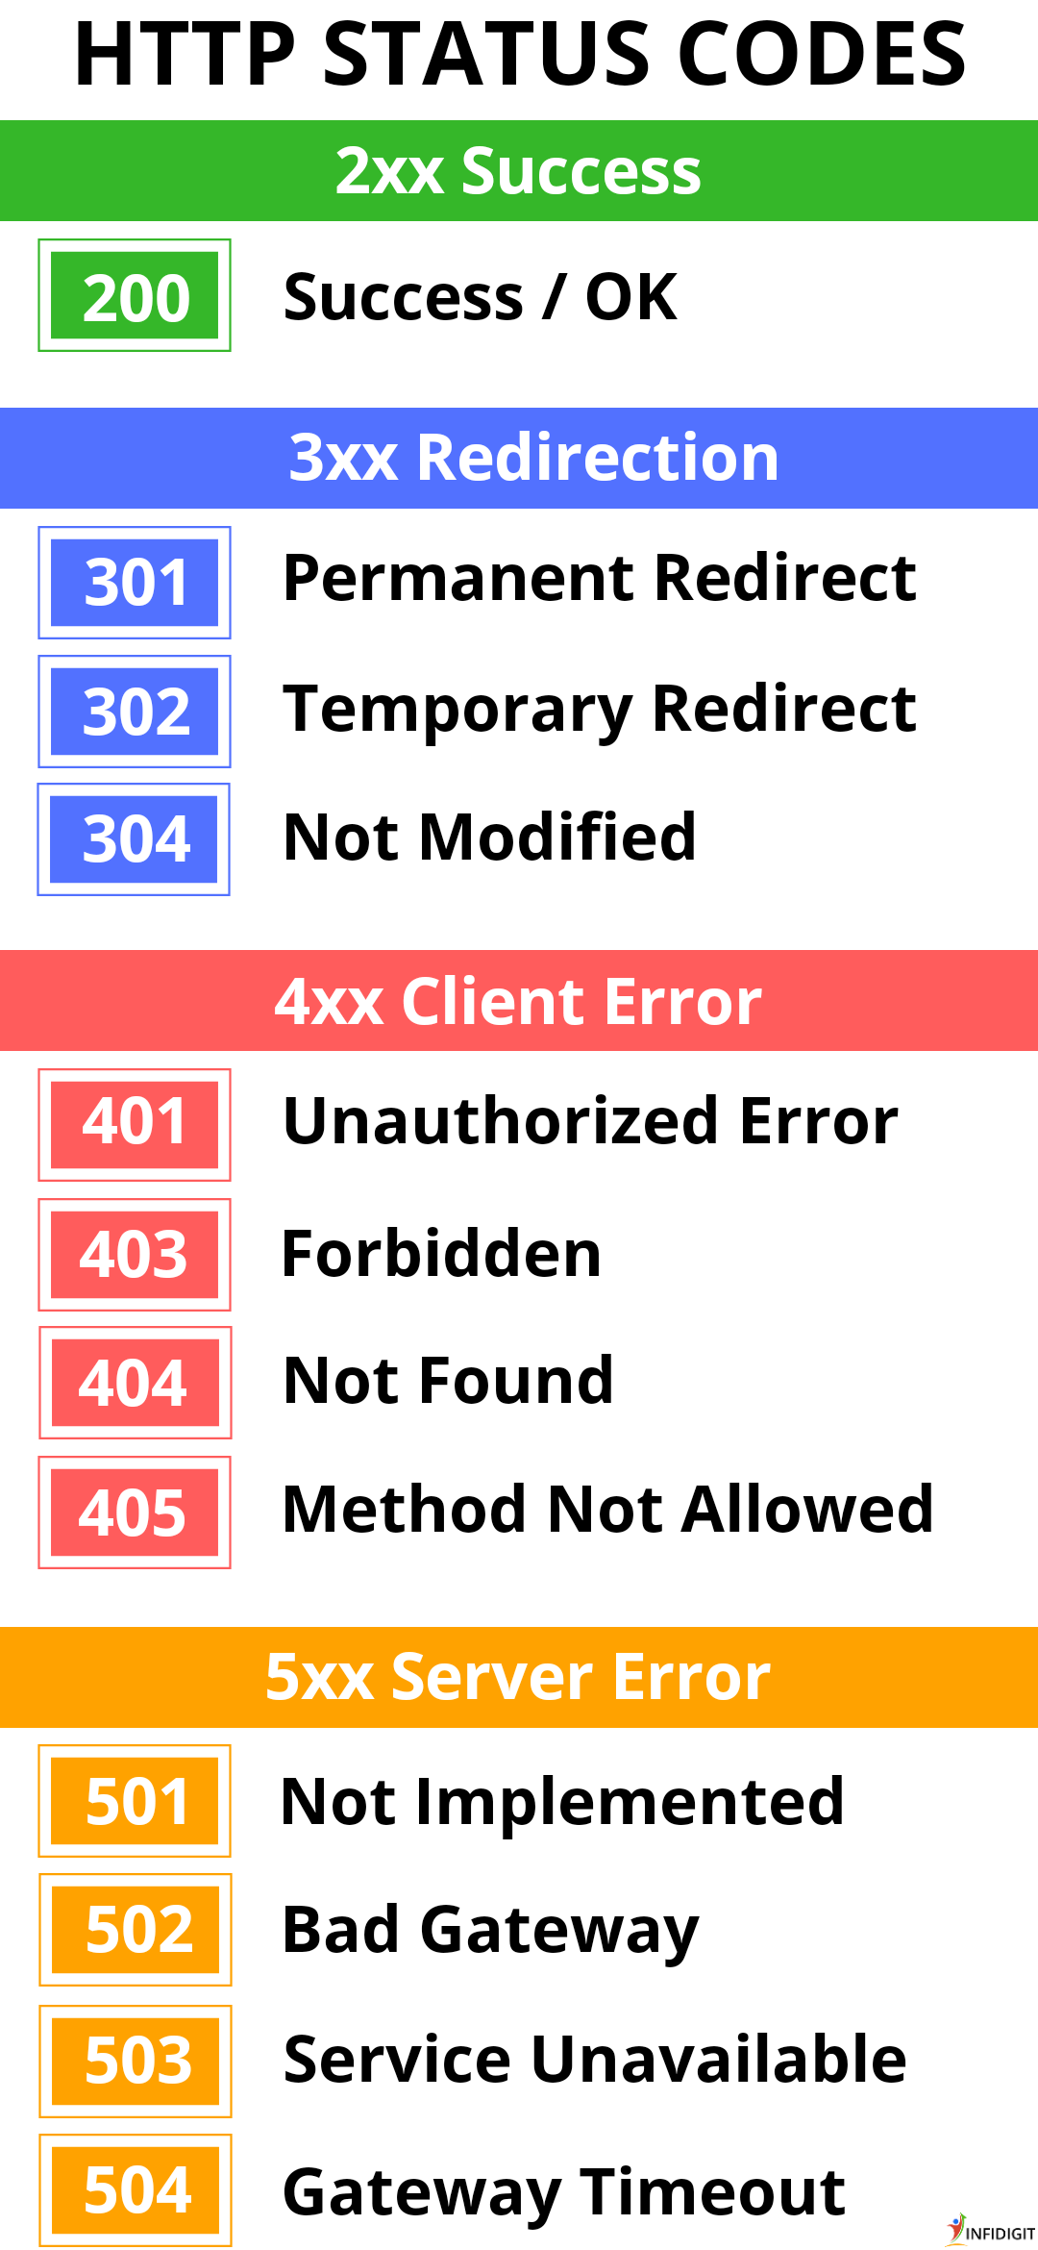
Códigos de Status HTTP
Retornos das requisições http:
1xx - Respostas de informação (100-199),
2xx - Respostas de sucesso (200-299),
3xx - Redirecionamentos (300-399)
4xx - Erros do cliente (400-499)
5xx - Erros do servidor (500-599).

Slide 6

O que é JWT?
Do site oficial:
JSON Web Tokens are an open, industry standard (RFC 7519) method for representing claims securely between two parties. – http://jwt.io
Traduzindo, é um padrão aberto que define uma forma compacta e auto-contida para transmitir de forma Segura, informações entre duas partes como objeto JSON.

Slide 7
O que é Insomnia?
É uma ferramenta simples e poderosa para criar e executar chamadas para API com qualquer método HTTP.
Open Source github.com/Kong/insomnia
Suporte a GraphQL, gRPC, entre outros
Criado em Electron

Slide 8
Referências
https://www.techtudo.com.br/listas/2020/06/o-que-e-api-e-para-que-serve-cinco-perguntas-e-respostas.ghtml
https://developer.mozilla.org/pt-BR/docs/Web/HTTP/Status
https://pt.slideshare.net/alinebiath/testando-api-rest-parte-1-140231055?qid=07906a8d-12e0-41fb-b7a0-1996eee3e694&v=&b=&from_search=12
https://pt.slideshare.net/MarioMendona/jwt-json-web-token-69595302?qid=3f42361b-af27-4f0c-9b41-627765201956&v=&b=&from_search=6
https://pt.slideshare.net/pedrofernandesvieira/testando-api-rest-com-insomnia-core?qid=40f3daed-b7cf-4c20-8099-e05d605e8dec&v=&b=&from_search=5 https://www.youtube.com/watch?v=3tB0uDliS6Y

Slide 9
Obrigado!
Vamos para prática!

